Slide 1
Project ERP

Slide 2
작성 플로우
“기능을 가장 많이 구현할 수 있는 프로그램이 무엇이 있을까?”
이에 저는 과거 근무했던 회사의 ERP 시스템을 떠올리게 되었습니다.
ERP 시스템을 구성하면서 먼저 중요한 자재와 생산을 구현하기로 했습니다.

Slide 3
작성 플로우
※. 기능 구현 목표
1. BOM 만들기
-. 인적, 자재, 회사, 부서, 포지션 코드 작성
2. 원자재, 완제품 코드 등록하여 응용해서 사용할 수 있도록 코드 구현하기
3. 자재 코드를 사용해서 완제품 코드를 Search 하고 다중 등록할 수 있도록 구현하기
4. 생산된 제품 수량 및 가격을 자동으로 계산하여 사용자가 볼 수 있도록 구현하기

Slide 4










사용 프로그램
Java
Java Script
MySQL
MySQL Work Bench
JSP
Tomcat
DBeaver
Eclipse
BootStrap
VS Code

Slide 5
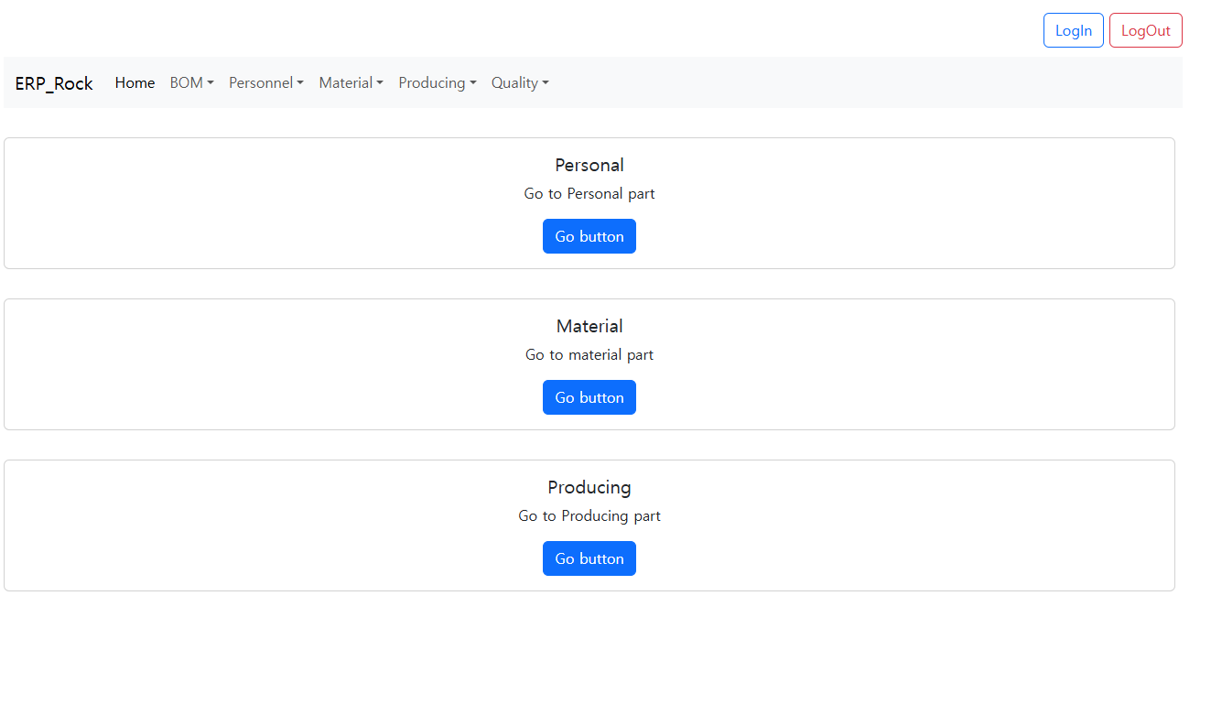
기능 구현
홈 화면

Slide 6
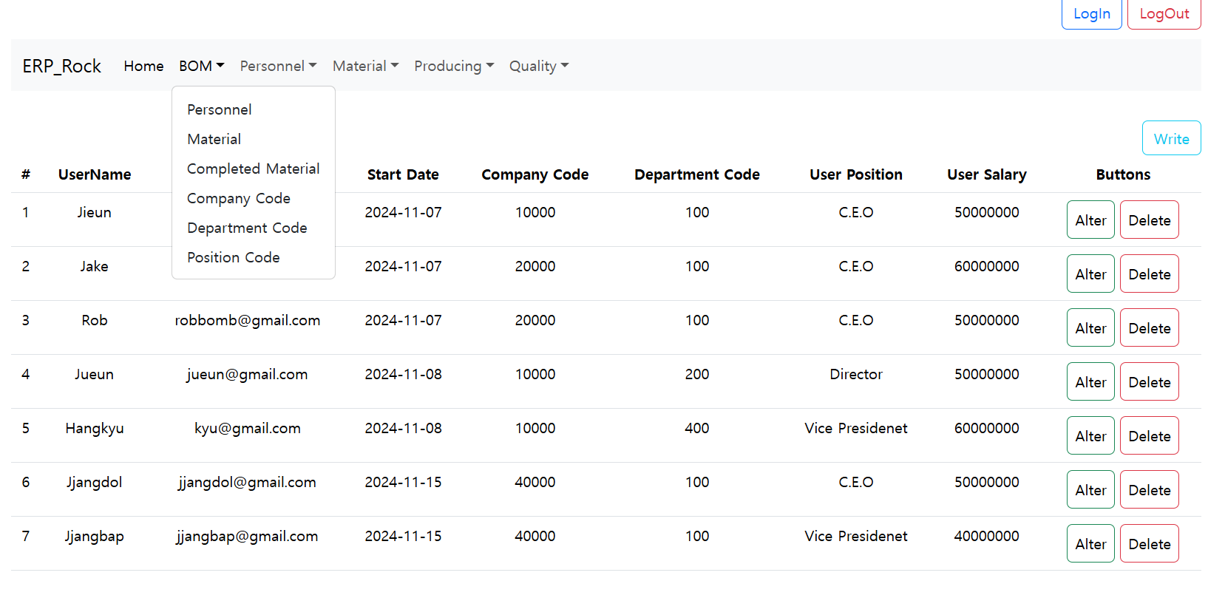
기능 구현
BootStrap 을 이용한 드롭다운 및 테이블 CSS 기능 구현

Slide 7
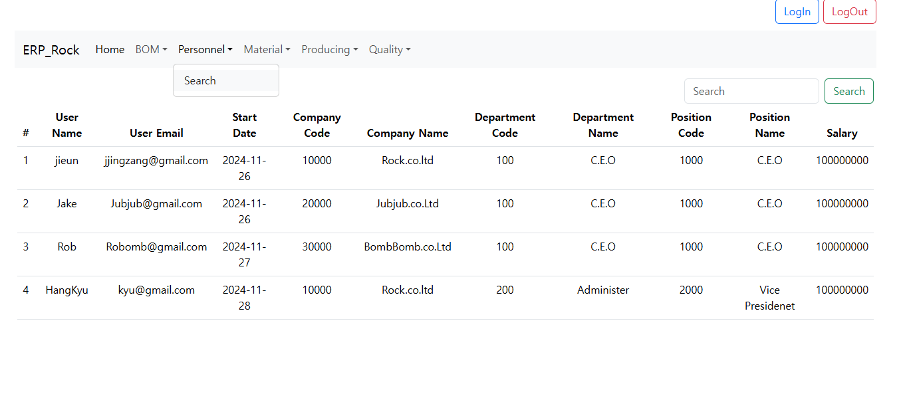
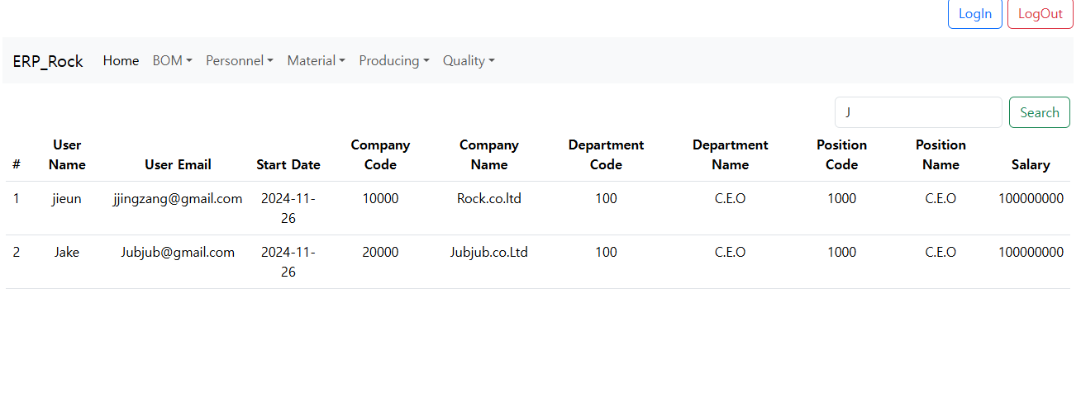
기능 구현
인적 자원 관리 Search 기능 구현

Slide 8
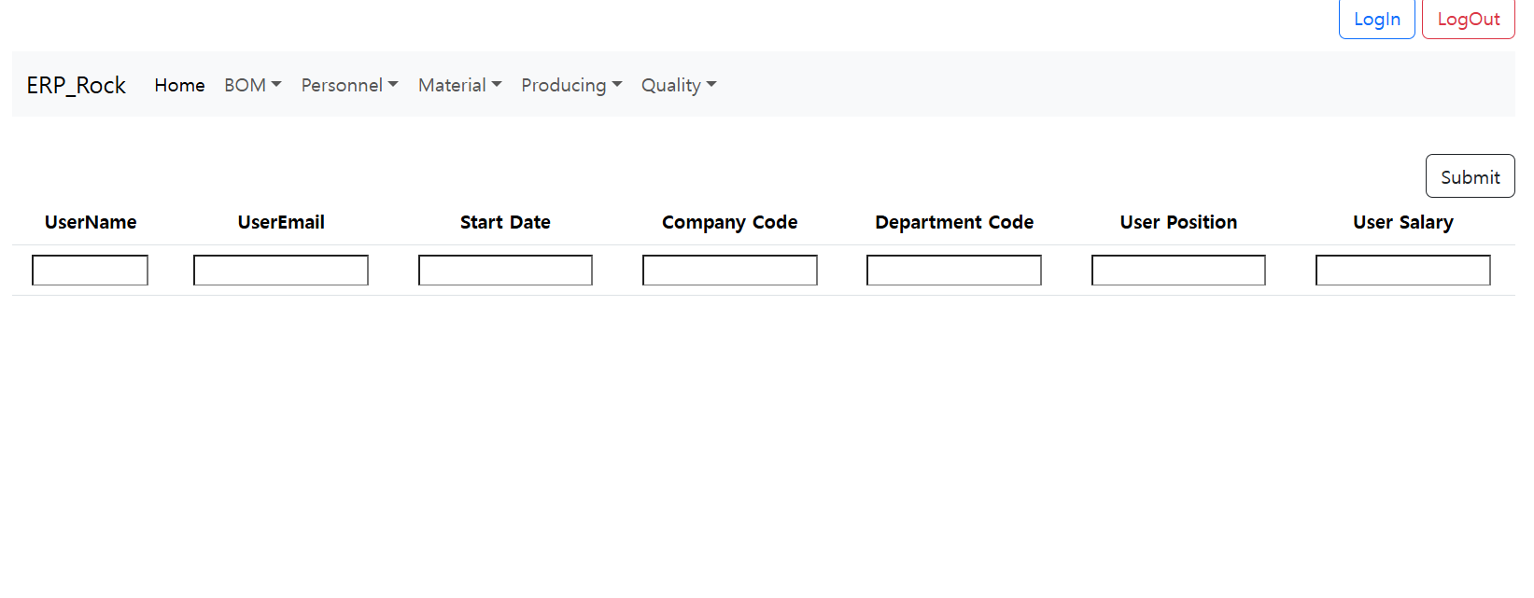
기능 구현 – write
내용 입력 후 Submit 누르면 DB에 연결되어 DB Insert 가능하도록 설계

Slide 9
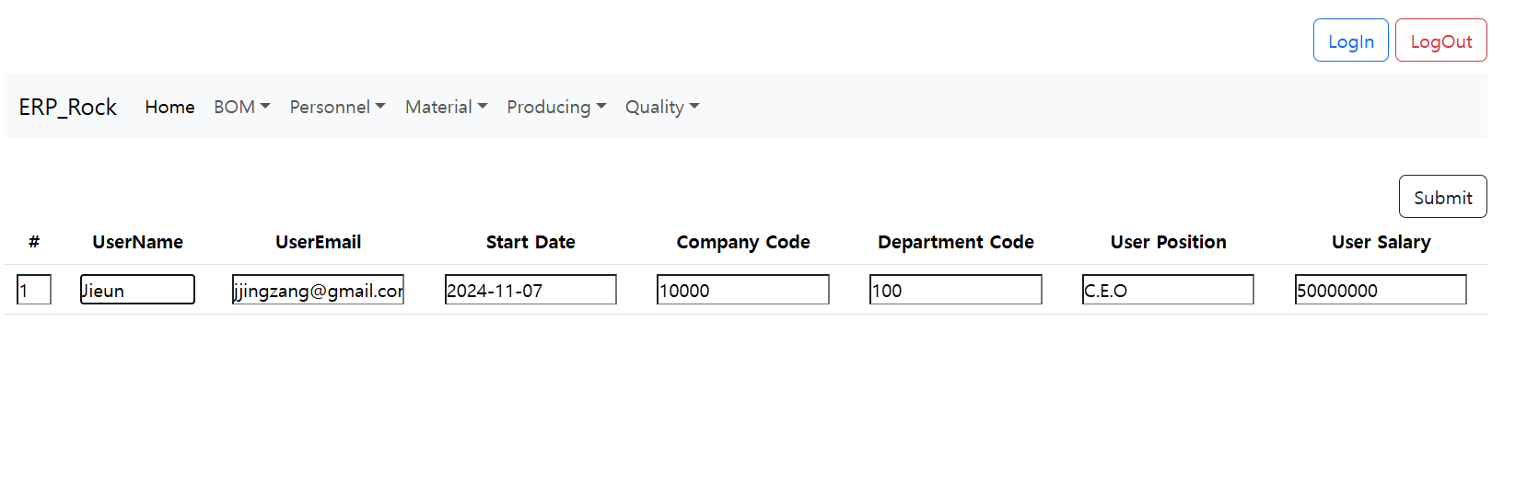
기능 구현 – Alter/Delete
내용 입력 후 Submit 누르면 DB에 연결되어 인덱스의 순서에 맞춰 DB Alter 또는 Delete 가능하도록 설계

Slide 10
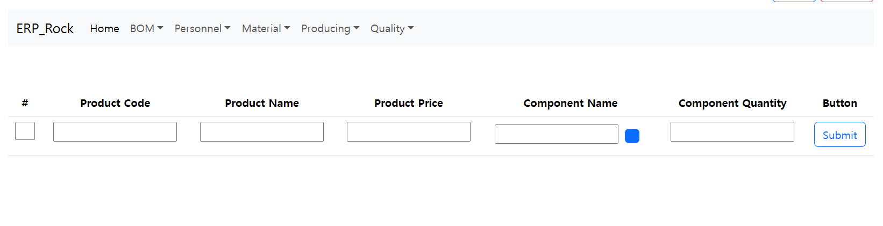
기능 구현
Material 부분은 Component Name 기억이 어려울 수 있어 Java Script의 window.open 기능 접합

Slide 11
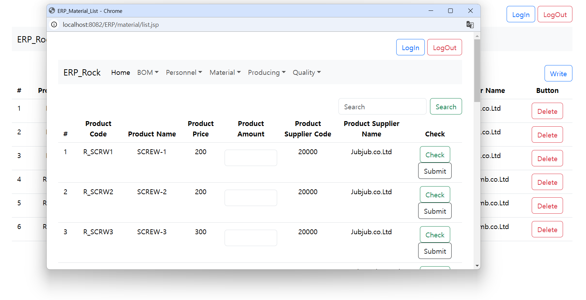
기능 구현
Component Name 을 Java script 의 새 창 열기 기능 구현

Slide 12
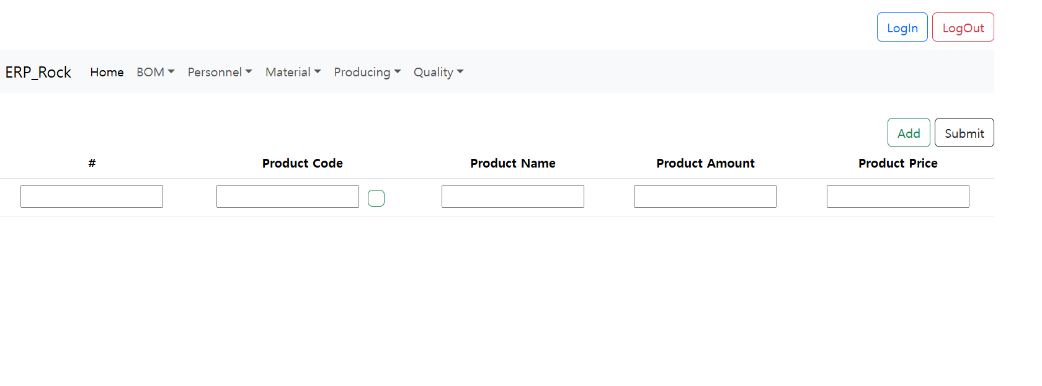
기능 구현
Java Script 를 활용한 Add 기능과 window.open 기능 구현

Slide 13
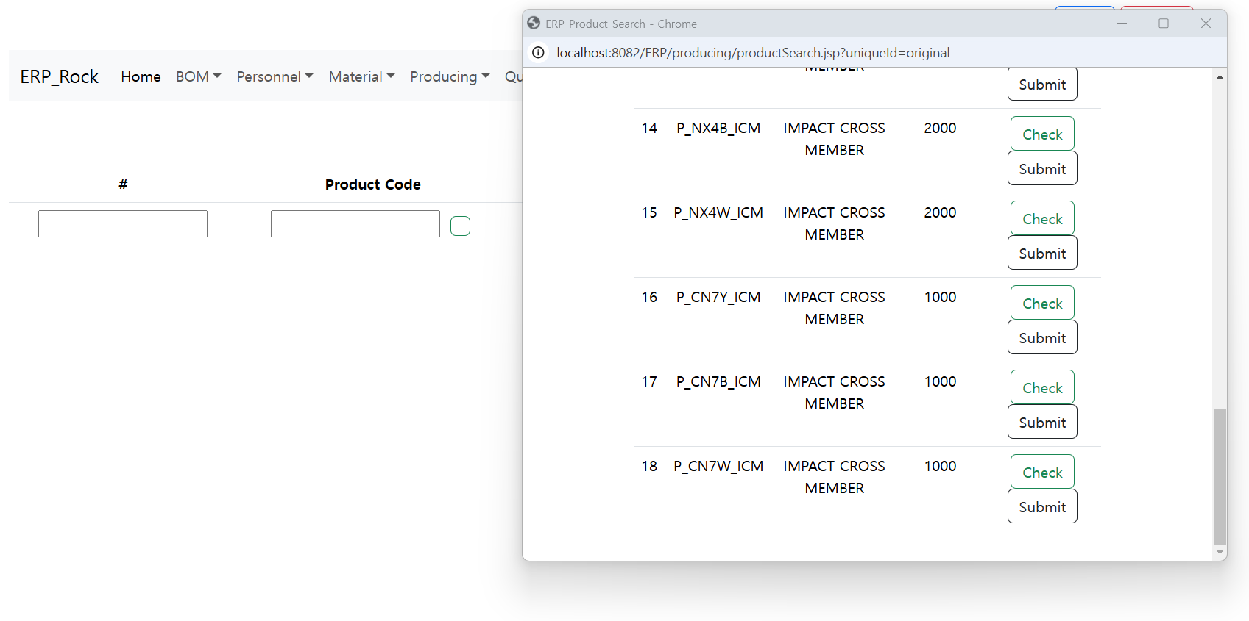
기능 구현
버튼 클릭 시 Java Script 를 이용한 window.open 버튼 기능 구현

Slide 14
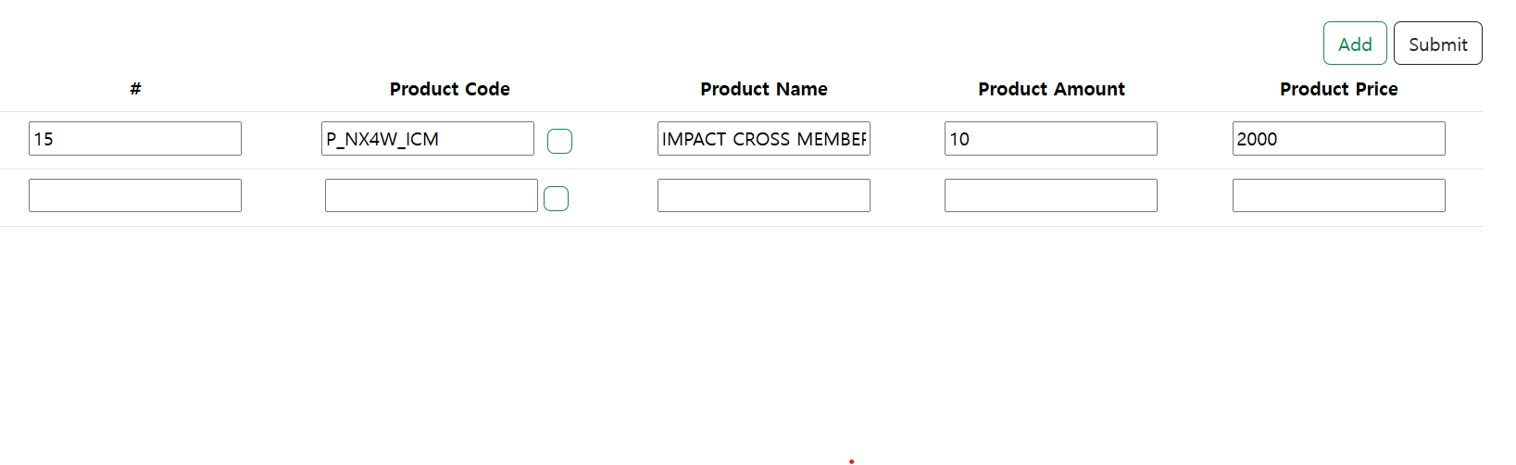
기능 구현
Add 버튼 누를 시 줄 추가 기능 구현

Slide 15
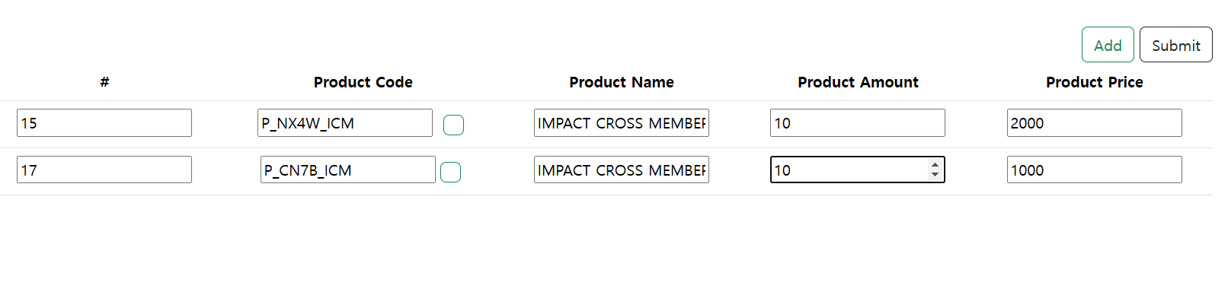
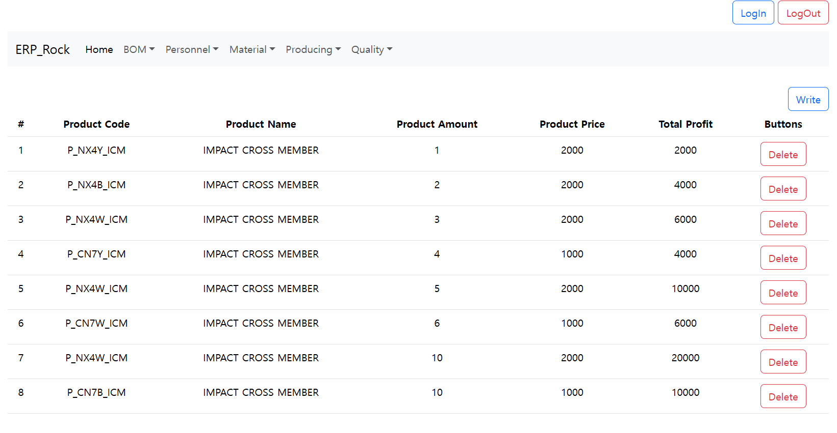
기능 구현
두 개의 값 입력 시 데이터 전송 기능 구현

Slide 16
기능 구현
Amount 값과 Price 값 JAVA 내에서 자동 계산 기능 구현

Slide 17
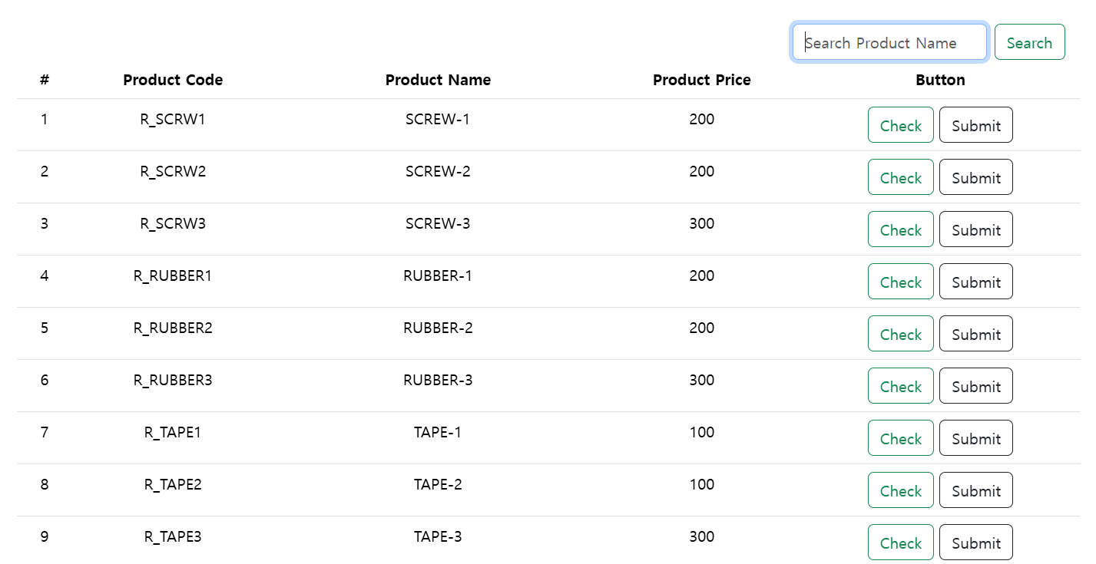
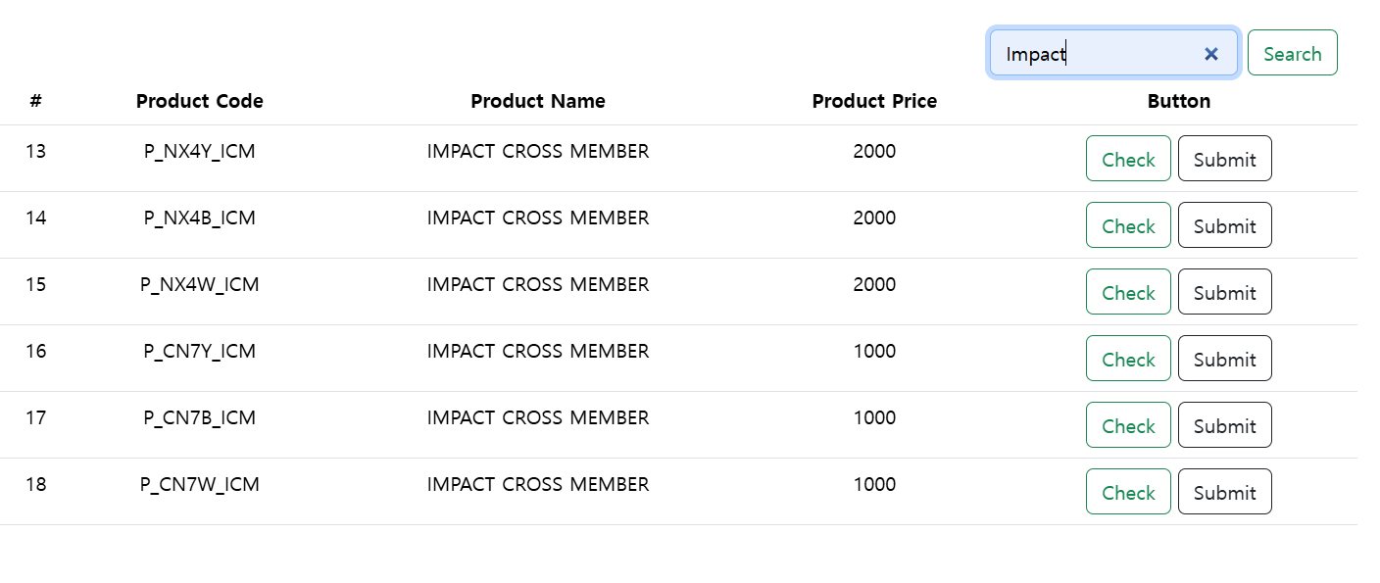
기능 구현
Java를 이용한 Search 기능 구현

Slide 18
감사합니다.

